Slide 1

쉼
2021.12.13
SIST 2조
김보라 | 김태민 | 박여은 | 안수현 | 최재현

Slide 2

숙소 예약 서비스를 통해
편안한 휴식을 제공합니다.

Slide 3


로그인
카카오 로그인
DB 모델링
기능설계서
CRUD 테이블
채팅
암호화
검색
호스트 후기
김보라
김태민
역할분담
DB 모델링
테이블정의서
유즈케이스
흐름도
카카오 맵
카카오 결제
숙소 예약 및 결제
게스트 후기
안수현
게스트 메인
호스트 메인
타일즈 셋팅
검색
마이페이지
프로필
최재현
박여은

Slide 4














개발환경

Slide 5

쉼,
ERD

Slide 6
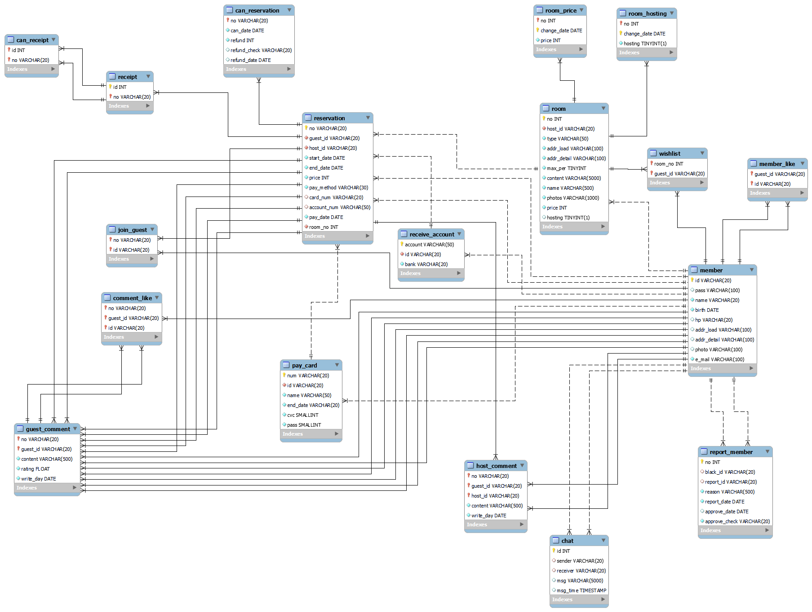

Slide 7
쉼,
시연

Slide 8
쉼,
주요 코드 [검색]

Slide 9
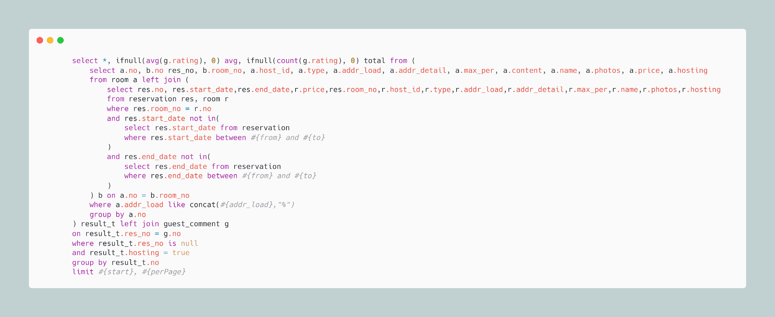

Slide 10
쉼,
주요 코드 [채팅]

Slide 11
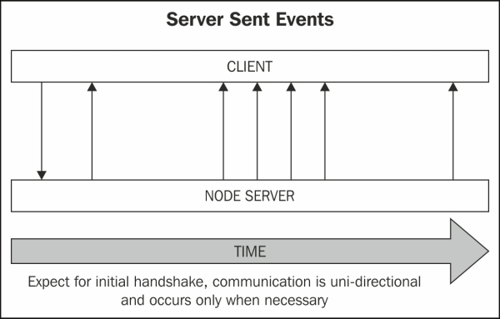
SSE 통신

Slide 12
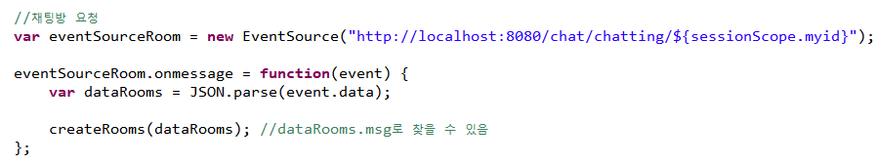

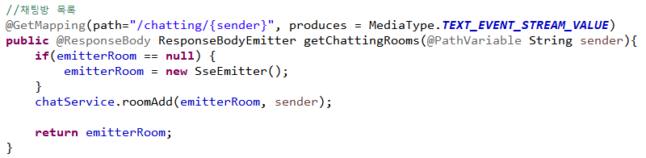

Slide 13

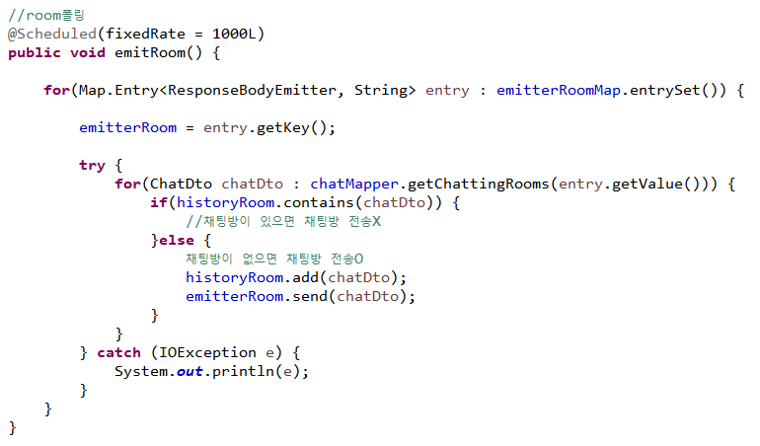

Slide 14
쉼,
주요 코드 [SSL]
클라이언트 → 서버

Slide 15

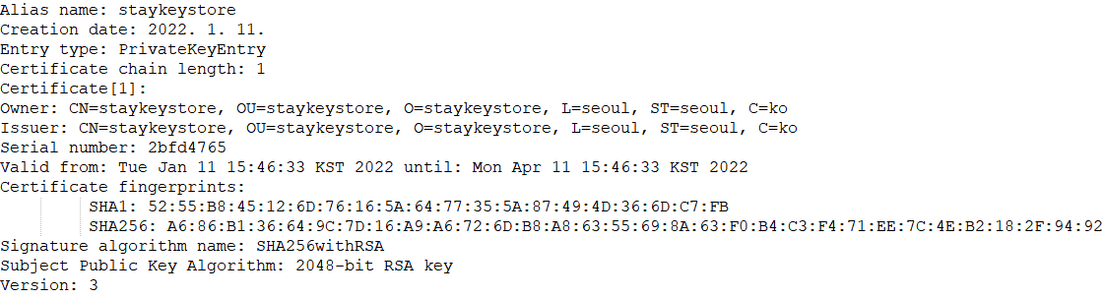

인증서와 개인 키를 암호화 시키고
단말에 저장하기 위한 이진형식 파일
· KeyStore : 비밀키 관련된 인증서 혹은 인증서 체인을 가지고 있는 데이터베이스

Slide 16
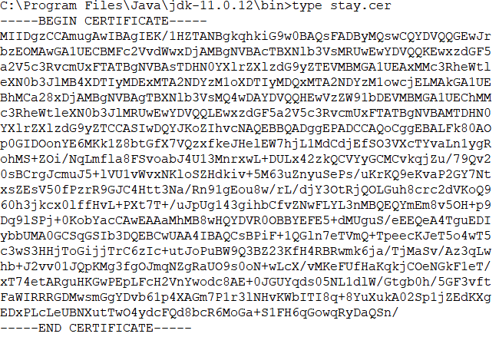
·
·
·

Slide 17

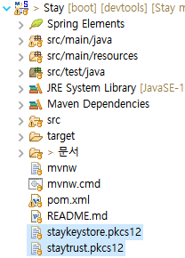
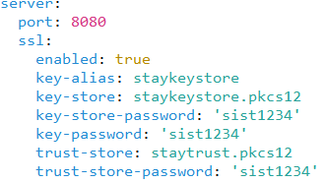
서버를 인증하기 위한 파일
· TrustStore : 클라이언트가 신뢰할 수 있는 인증서만을 가지고 있다. (자기 서명 인증서)

Slide 18
쉼,
주요 코드 [암호화]
서버 → 데이터베이스

Slide 19
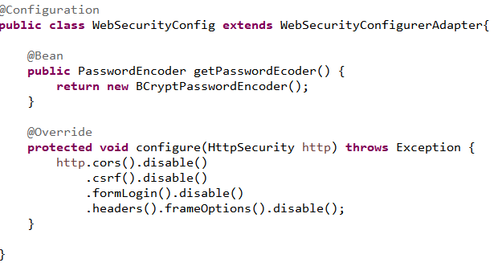

Slide 20


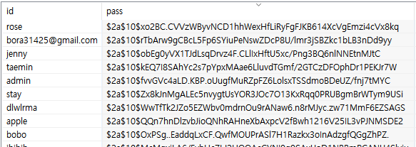

Slide 21
쉼,
주요 코드 [카카오 결제]

Slide 22
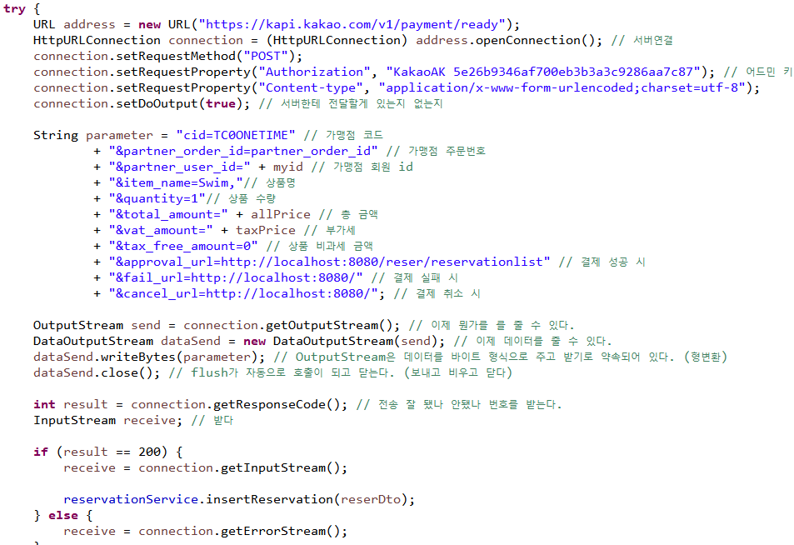

Slide 23
쉼,
주요 코드 [카카오 로그인]

Slide 24
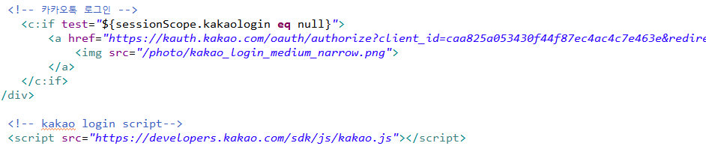
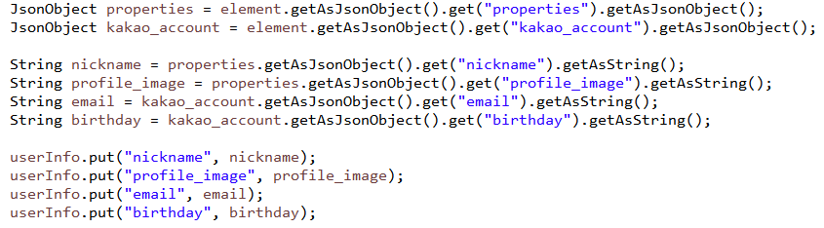
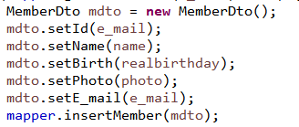

Slide 25
쉼,
주요 코드 [카카오 맵]

Slide 26

